Slide 1
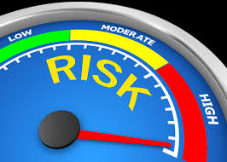
กระบวนการบริหารความเสี่ยง
คณะการแพทย์แผนไทยอภัยภูเบศร มหาวิทยาลัยบูรพา

Slide 2
การระบุความเสี่ยง
การวิเคราะห์และประเมินความเสี่ยง
การวางแผนและกำหนดแนวทางบริหารความเสี่ยง
การปฏิบัติตามแนวทางบริหารจัดการความเสี่ยง
การติดตามควบคุมและประเมินผลการปฏิบัติ
กระบวนการบริหารความเสี่ยง

Slide 3
เครื่องมือที่ใช้
Risk Matrix
LxC
4T Terminate/ Transfer/ Treat/ Take

Slide 4
ประเภทความเสี่ยง
ความเสี่ยงด้านทรัพยากร (การเงิน งบประมาณ ระบบเทคโนโลยีสารสนเทศ อาคารสถานที่)
ความเสี่ยงด้านยุทธศาสตร์ หรือกลยุทธ์ของมหาวิทยาลัย
ความเสี่ยงด้านนโยบาย กฎหมาย ระเบียบ ข้อบังคับ
ความเสี่ยงด้านการปฏิบัติงานเช่น ความเสี่ยงของกระบวนการบริหารหลักสูตร การบริหารงานวิจัย ระบบงาน ระบบประกันคุณภาพ
ความเสี่ยงด้านบุคลากรและความเสี่ยงด้านธรรมาภิบาล โดยเฉพาะจรรยาบรรณของอาจารย์และบุคลากร
ความเสี่ยงจากเหตุการณ์ภายนอก
ความเสี่ยงด้านอื่นๆ (ถ้ามี)

Slide 5
แบบฟอร์มประกอบการบริหารความเสี่ยงของคณะ/หน่วยงาน
แบบฟอร์มการวิเคราะห์และระบุความเสี่ยง
แบบฟอร์มการประเมินความเสี่ยง
แบบฟอร์มการกำหนดแผนการบริหารความเสี่ยง
คณะการแพทย์แผนไทยอภัยภูเบศร มหาวิทยาลัยบูรพา

Slide 6
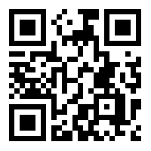
Download เอกสารเพิ่มเติมได้ที่
SCAN ME
https://qrgo.page.link/8cCSS
คณะการแพทย์แผนไทยอภัยภูเบศร มหาวิทยาลัยบูรพา

